Slide 1

История одной улицы.
Улица Хруцкого.

Slide 2
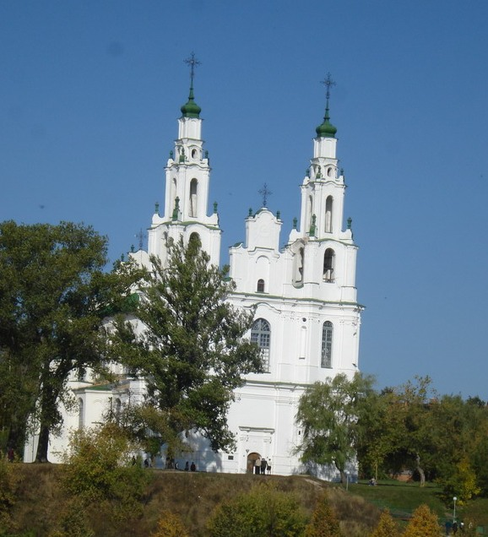
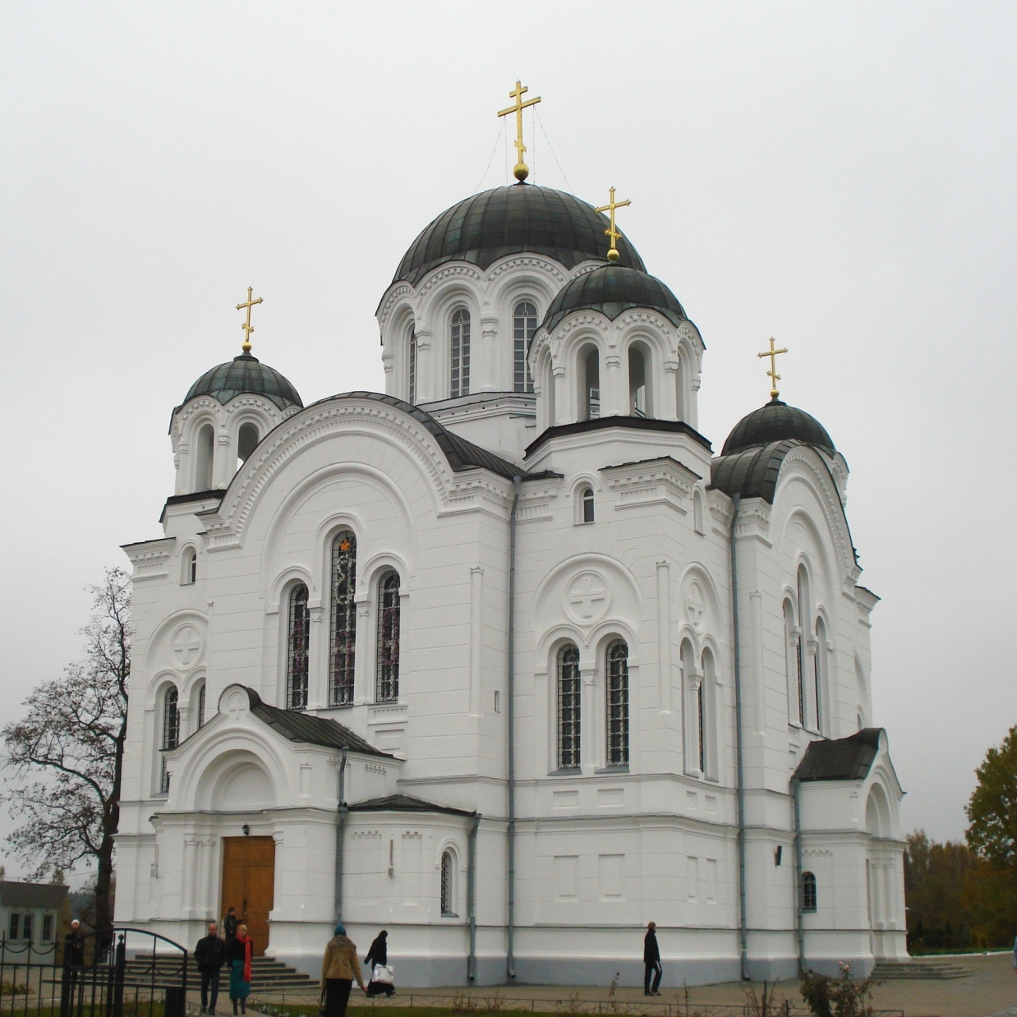
Введение

Slide 3
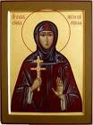


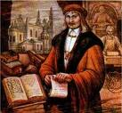

Slide 4

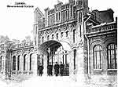
Улицы Полоцка. Историческая справка.

Slide 5

Путеводитель по Полоцку. 1910 год.

Slide 6
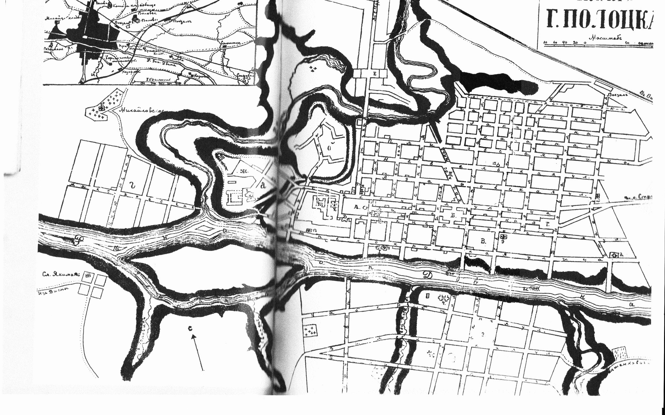
План Полоцка. 1910 год.

Slide 7
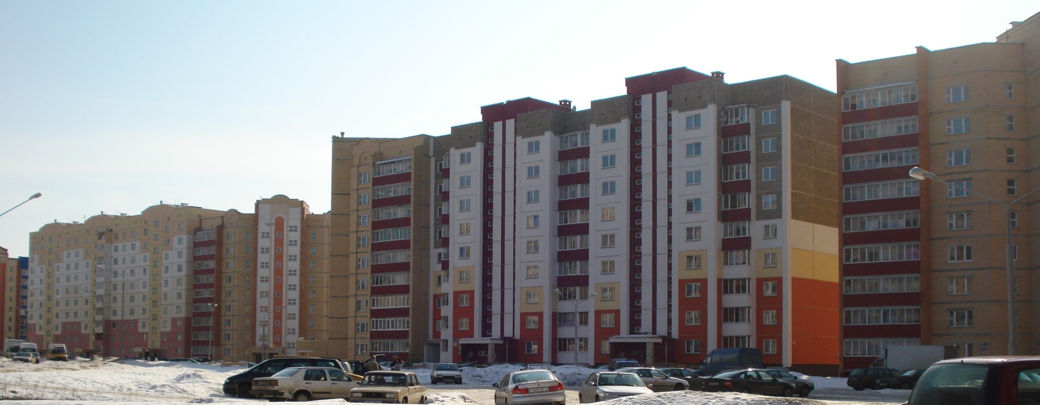
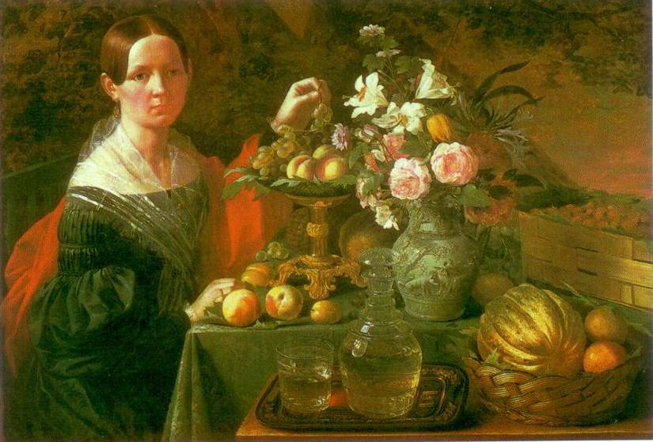
Улица Хруцкого.
Жизнь и творчество художника.

Slide 8
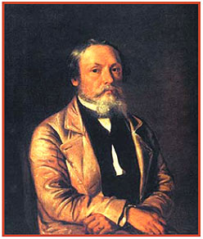
И.Хруцкий. Автопортрет. 1884г.
Хруцкий Иван Фомич
(27 января 1810 г. –
13 января 1885 г.)

Slide 9
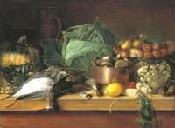
Текст надписи
И.Хруцкий. «Плоды, фрукты, битая дичь». 1830-е годы

Slide 10
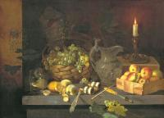
И.Хруцкий. «Натюрморт со свечой». 1830-е годы

Slide 11
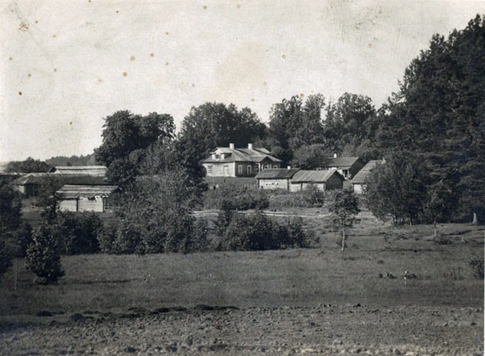
Усадьба Хруцких. Захарничи, Полоцкого уезда, Витебской губернии. Фотография 1910-х гг.

Slide 12
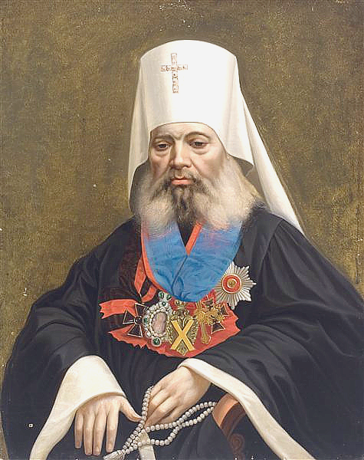
И.Хруцкий. «Митрополит Иосиф Семашко слушает в своем кабинете доклад секретаря». 1855 г.

Slide 13
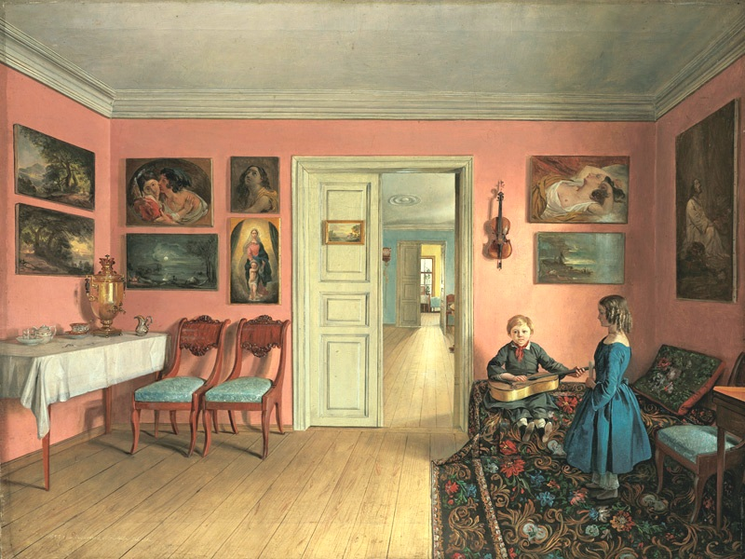
И.Хруцкий. «В комнатах усадьбы художника И.Ф.Хруцкого Захарничи». 1855 г.

Slide 14
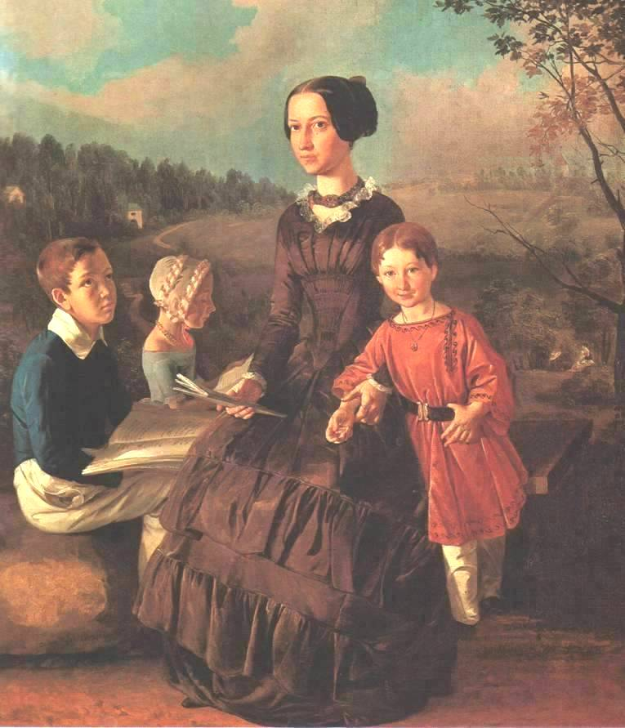
И.Хруцкий. «Семейный портрет». 1854 г.

Slide 15
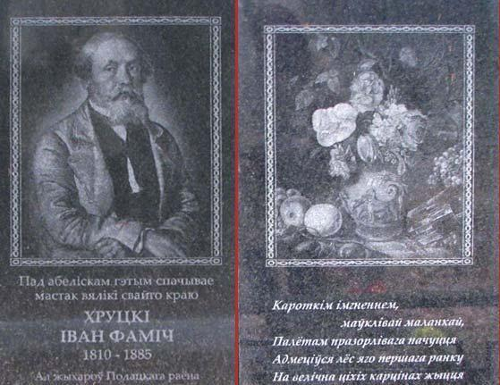
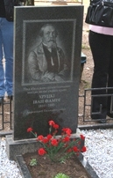
Памятник на могиле И.Ф.Хруцкого

Slide 16
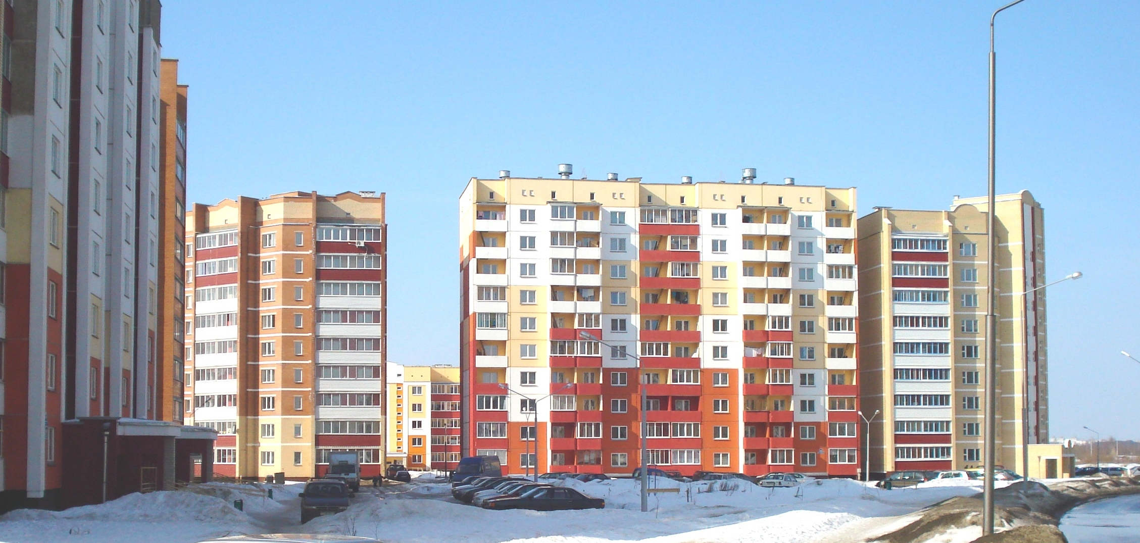
Расположение и архитектура улицы.

Slide 17
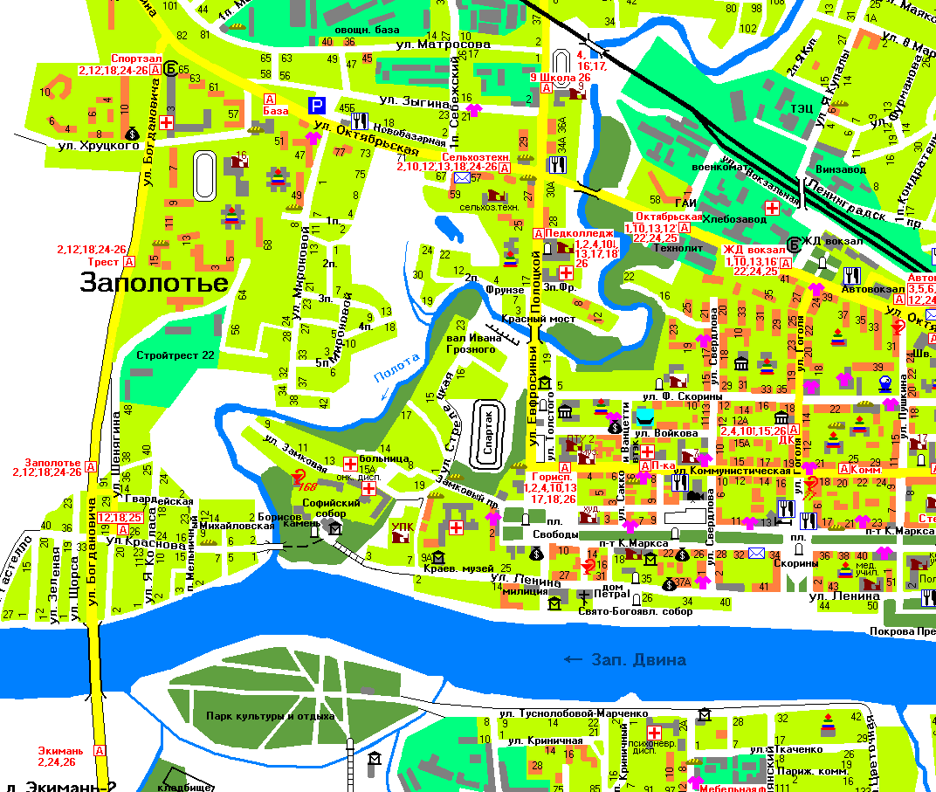

Slide 18
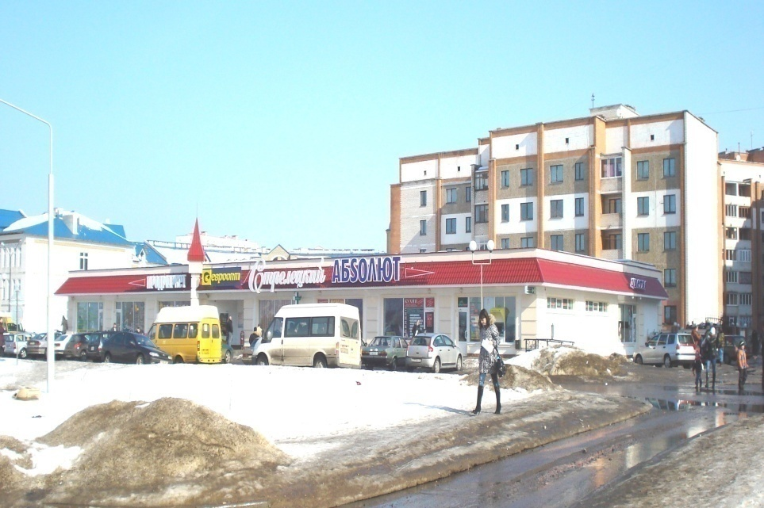
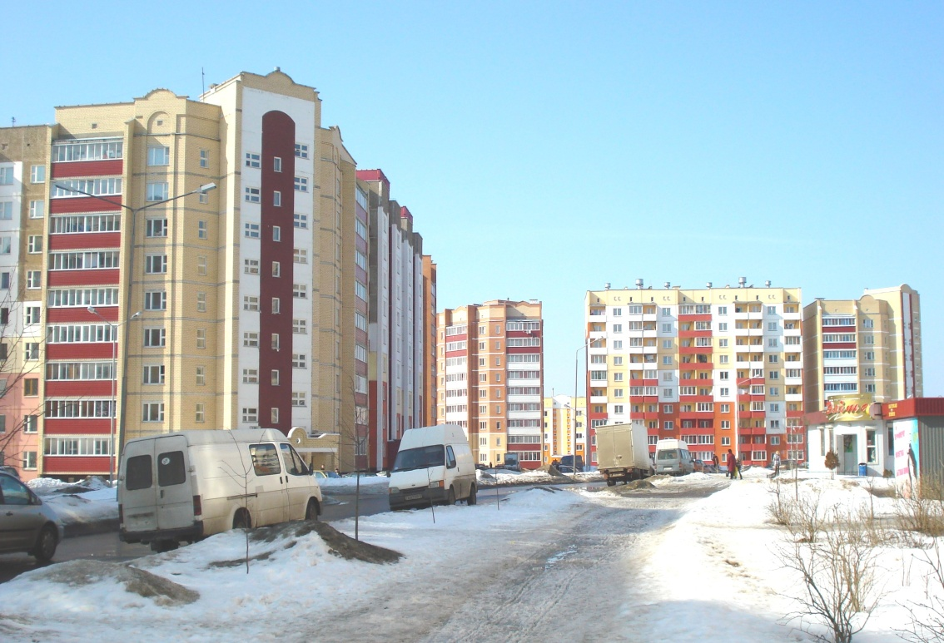
Улица Хруцкого

Slide 19
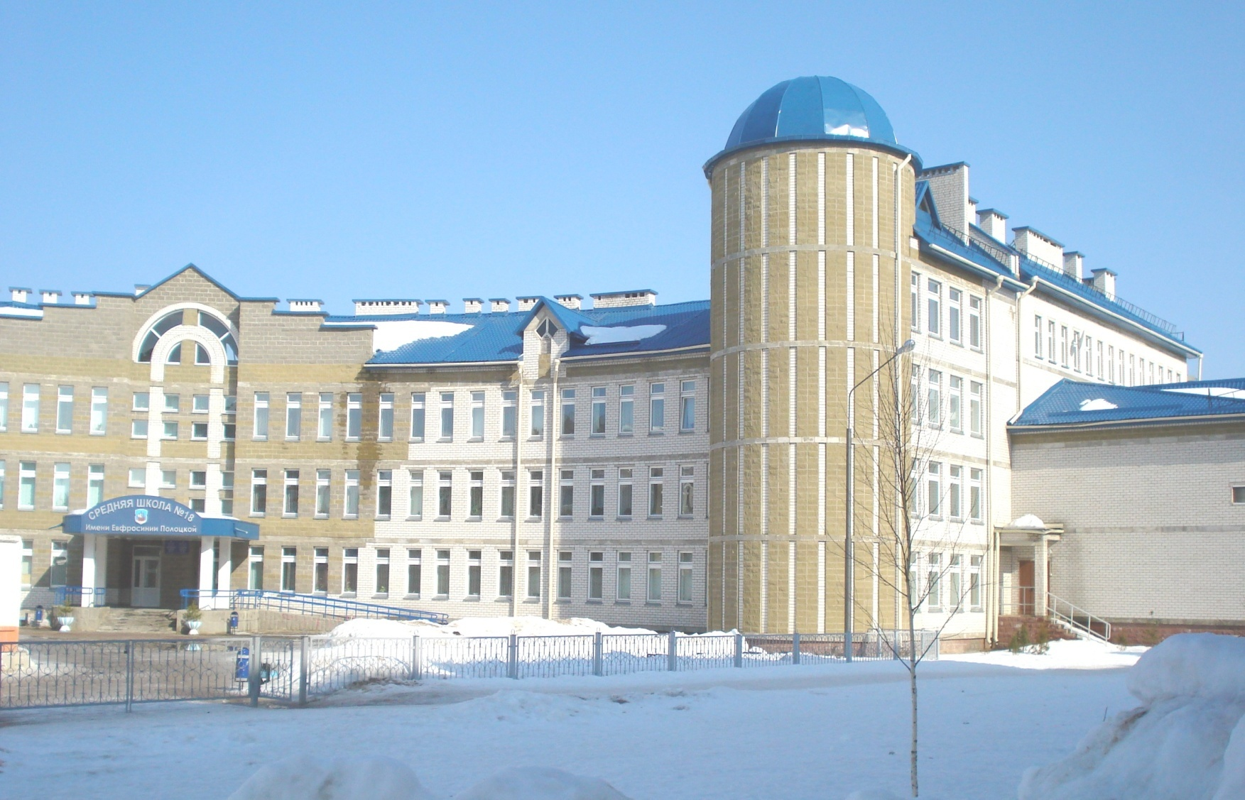
Средняя общеобразовательная школа N18 имени Евфросинии Полоцкой

Slide 20
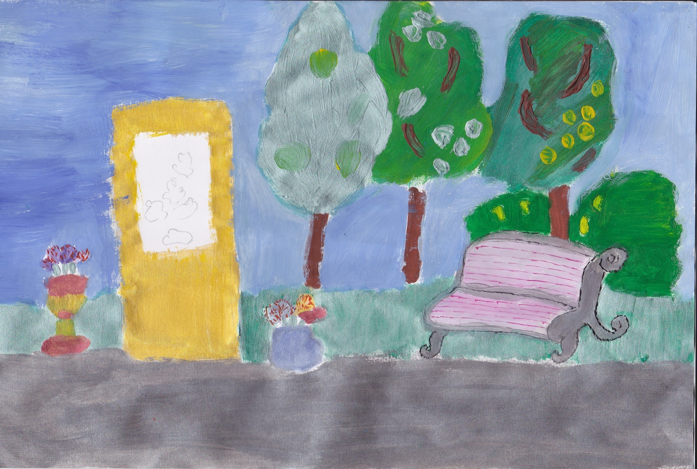
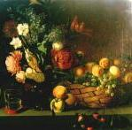
Сквер на улице Хруцкого

Slide 21
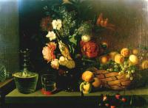
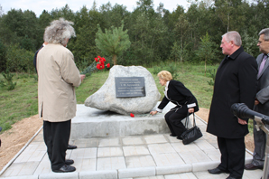
Заключение

Slide 22

Открытие памятного знака в деревне Захарничи

Slide 23
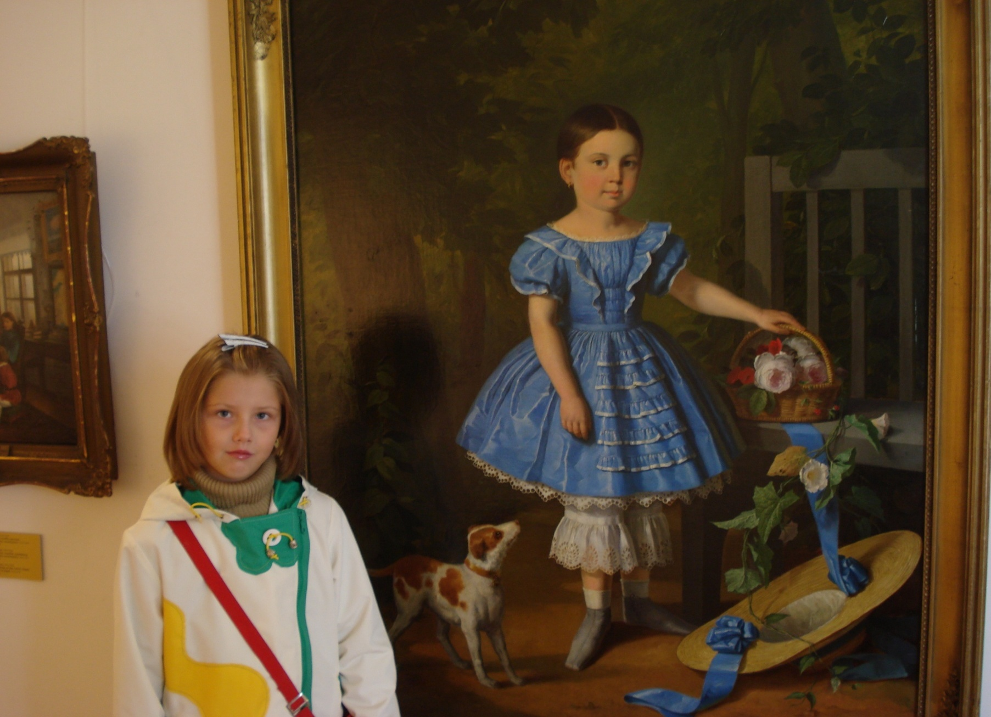
На выставке картин И.Ф.Хруцкого в Полоцкой картинной галерее

Slide 24
